Slide 1

INFORMACION FINANCIERA
Cierre presupuestario GOES Y DONACIONES 2015
ISDEMU es una institución autónoma que recibe el total de su presupuesto de funcionamiento de subvenciones de la Presidencia de la República
05 de ENERO 2016

Slide 2
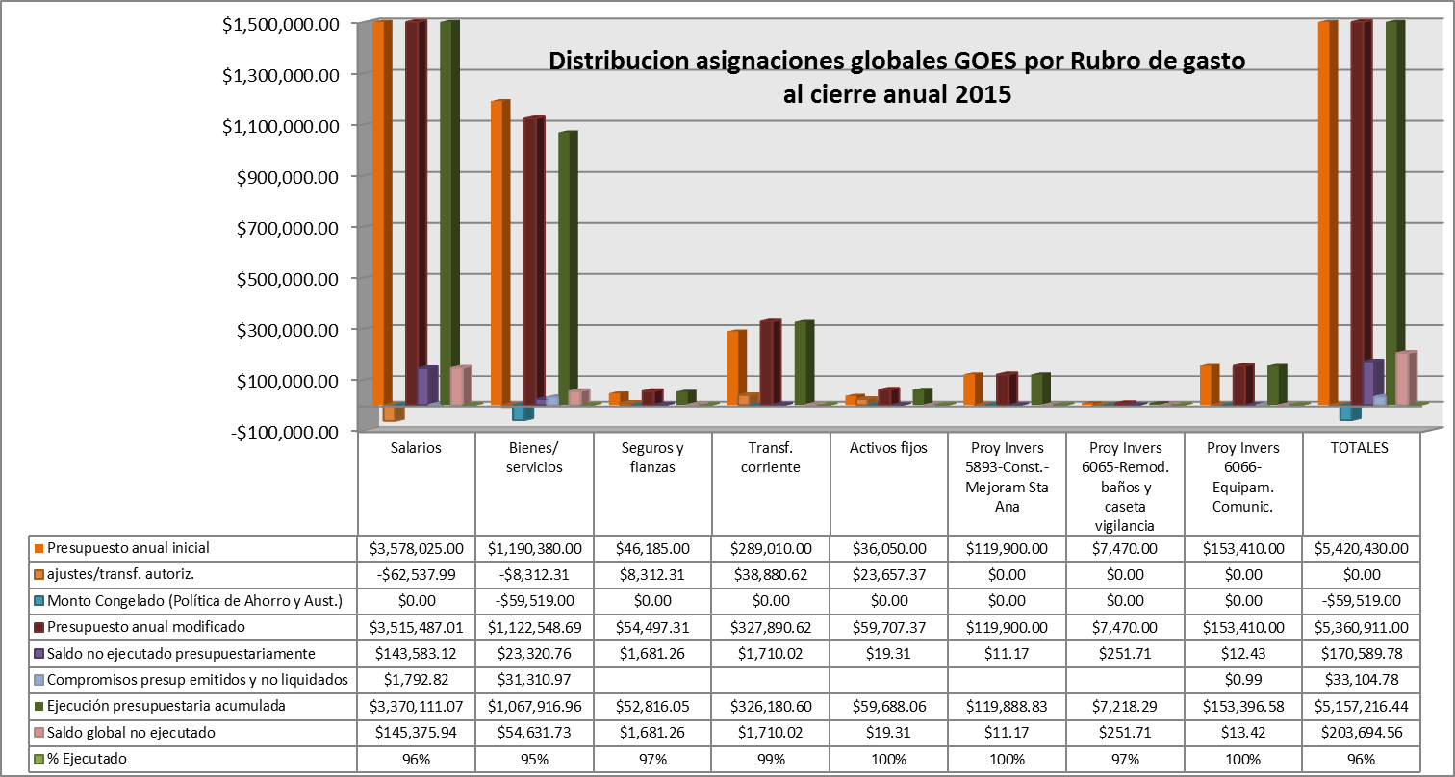
* Las asignaciones globales que aparecen en la Ley de Presupuestos son por Us$5,720,430.00 distribuidas así: Transferencias Corrientes de fondos GOES por Us$5,139,650.00, transferencias de Capital fondos GOES Us$ 280,780.00 y Transferencias de Capital de donación (fondos FOCAP) por Us$300,000.00 (estos últimos por ser donación se reportan en detalle en las diapositivas de las donaciones).
* En el 2do. semestre se congelaron Us $ 59,519.00 correspondientes al 5% de las asignaciones presupuestarias del presupuesto votado en el rubro 54 Adquisición de Bienes y Servicios Gasto Corriente, en cumplimiento a la política de Ahorro y Austeridad 2015 (capitulo III Disposiciones Especiales, Art. 14).
* Los Us$23,320.76 del saldo no ejecutado presupuestariamente en el Rubro 54 corresponden a asignaciones de servicios básicos cuyas facturas no fueron presentadas al cierre.
* Los Us$31,310.97 de los compromisos presupuestarios emitidos y no liquidado en el Rubro 54 corresponden en su mayoría a facturas de TELECOMODA (servicio de telecomunicaciones) que no fueron presentadas al cierre. * De los Us$203,694.56 del saldo global no ejecutado, el 71% corresponde a economías de salarios. Del monto acumulado de las economías de salarios CAPRES tenía congelados Us$99,283.05 correspondiente al primer semestre/15.

Slide 3
PROYECTOS DE INVERSIÓN GOES 2015
Todos los proyectos corresponden a la Línea de Trabajo 07-01 Remodelación, Equipamiento y Fortalecimiento de Capacidades.

Slide 4
Donaciones

Slide 5
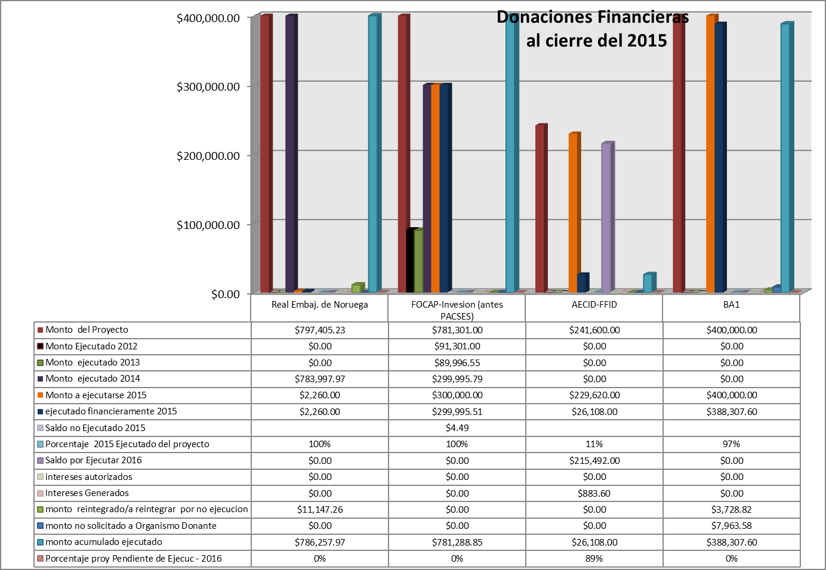

Slide 6
* Fondos Real Embajada de Noruega. Proyecto 40688 : Estrategias de Prevención y Sensibilización para una Sociedad Libre de Violencia contra las Mujeres. Vigencia: de dic/13 a dic/14. El monto total inicial del proyecto es por Us$830,000.00 pero debido a diferencia cambiaria solo ingresaran U$ 797,405.23 Los Us$2,260.00 por ejecutar en 2015 corresponden a la auditoria externa de ejecución del proyecto que era la única contratación autorizada a realizarse en 2015.
* Fondos FOCAP (antes Pacses). Proyecto Código 5765: Adecuación de Centros de Atención para la Gestión Territorial para la Igualdad y la Prevención Social de la Violencia de Género en 11 municipios de Comunidades Solidarias Urbanas (Proyecto programado al 2015). Este proyecto es incorporado en la Ley de Presupuestos como donación otorgando las asignaciones anualmente. Para el 2015 se tenían programadas asignaciones por Us$300,000.00 (el ingreso de los fondos en las cuentas institucionales son conforme avanza la ejecución).
*Fondos AECID-FFID PROYECTO 2637 CODIGO : 40742 Fortalecimiento del papel Rector del ISDEMU para la implementacion del marco Normativo para la igualdad y una vida libre de violencia. Peridodo ejecucion: del 1 de julio de 2015 al 31 de octubre 2016.
* Proyecto BA1. Proyecto Código 40704: Capital Semilla y Asistencia Tecnica a Mujeres den riesgo o victimas de Violencia, financiado por Gobiernos de Paises Bajos y Finlandia. Asignaciones 2015 por un monto de Us $400,000.00 Se recibieron 3 desembolsos por un monto global de Us$392,036.42. Según indicó la Unidad Ejecutora no será solicitado el ultimo desembolso pendiente por Us$7,963.58. Será reintegrado al Organismo donante las asignaciones recibidas y no ejecutadas por $ 3,728.82

Slide 7
  GRACIAS
Instituto Salvadoreño para el Desarrollo de la Mujer
Unidad Financiera Institucional

